Slide 1

1
桥头服务区

Slide 2

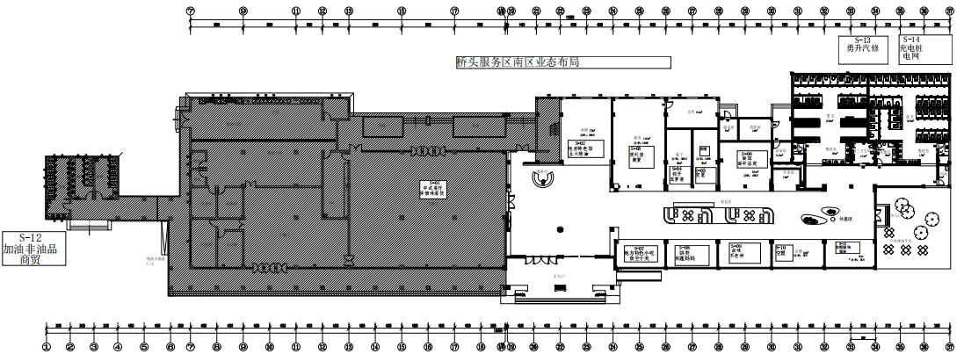








桥头服务区（南区）业态布局图
S-12
汽修
S-13
充电桩
265m²
司机之家
S-02
生活馆
S-03
便利店
商贸
仓库
S-04
五芳
斋粽
子
卫生间
77m²
S-05
面馆
第二卫生间
S-01
中式餐饮
驿佰味餐饮
母婴室
146m²
35m²
93m²
开水间
S-01
中式餐饮
驿佰味餐饮
S-11
加油站非油品
商贸
S-14
换电站
S-07
美之念
次入口
155m²
S-06
水果
S-08
小吃
S-09
蔺橙沅
N-10
永嘉老酒汗
31m²
主入口
30m²
31m²
31m²
32m²
420m²
本次招商位置
图
例
正餐饮
休闲餐饮
零售
出入口
司乘休息室
服务台
公共用餐区
卫生间
母婴室
开水间
淋浴间

Slide 3
桥头服务区（北区）业态布局图
N-13
充电桩
N-14
换电站
N-12
汽修
265m²
司机之家
仓库
N-02
生活馆
N-03
便利店
商贸
N-04
五芳
斋粽
子
卫生间
N-05
面馆
77m²
母婴室
第二卫生间
S-01
中式餐饮
驿佰味餐饮
146m²
35m²
93m²
开水间
N-11
加油站非油品
N-01
中式餐饮
小圆满餐饮
主入口
N-06
水果
N-07
美之念
N-08
小吃
N-09
蔺橙沅
N-10
永嘉老酒汗
次入口
155m²
30m²
31m²
31m²
32m²
31m²
420m²
本次招商位置
图
例
正餐饮
休闲餐饮
零售
出入口
司乘休息室
服务台
公共用餐区
卫生间
母婴室
开水间
淋浴间

